Slide 1
Pruaba Kolmogorov–Smirnov
Métodos de simulación por ordenador
Mario Garcia
Alberto Cabello

Slide 2
La prueba Kolmogorov–Smirnov es una prueba no paramétrica que se utiliza para determinar la bondad de ajuste de 2 muestras de datos entre si o comparar una muestra con una distribución de probabilidad.

Slide 3
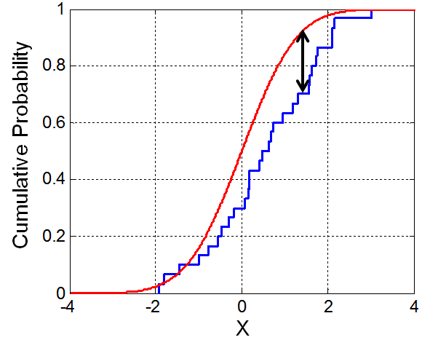
La prueba consiste en comparar las frecuencias relativas acumuladas de ambas distribuciones F(x), muestra y teórica.

Slide 4
Para realizar la prueba obtenemos el máximo de la diferencia de ambas frecuencias, es decir:
D=max|F1(Xi)-F2(Xi)|
Una vez obtenido este valor se compara con el correspondiente valor de la tabla K-S.

Slide 5
Si obtenemos que D es menor que el valor correspondiente de la tabla KS entonces damos el ajuste por bueno, en caso contrario descartamos el ajuste.
g. libertad | 0,01 | 0,05 | 0,10 | 0,15 | 0,20
valor | 1,63/sqrt(n) | 1,36/sqrt(n) | 1,22/sqrt(n) | 1,14/sqrt(n) | 1,07/sqrt(n)

Slide 6
Ejemplo:
Se ha realizado una muestra a 178 municipios al respecto del porcentaje de población activa dedicada a la venta de ordenadores.
Queremos contrastar que el porcentaje de municipios para cada grupo establecido se distribuye uniformemente con un nivel de significación del 5%.

Slide 7
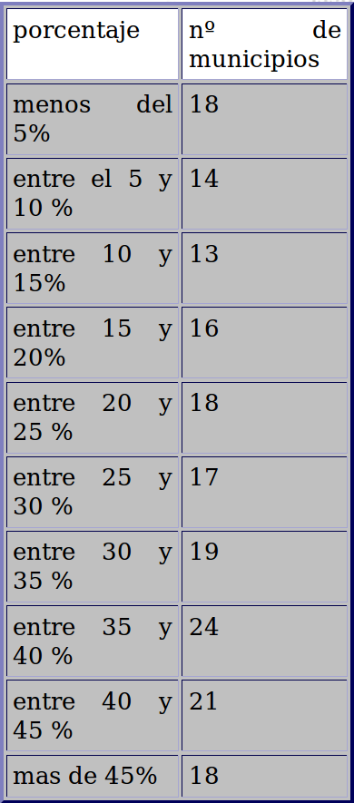
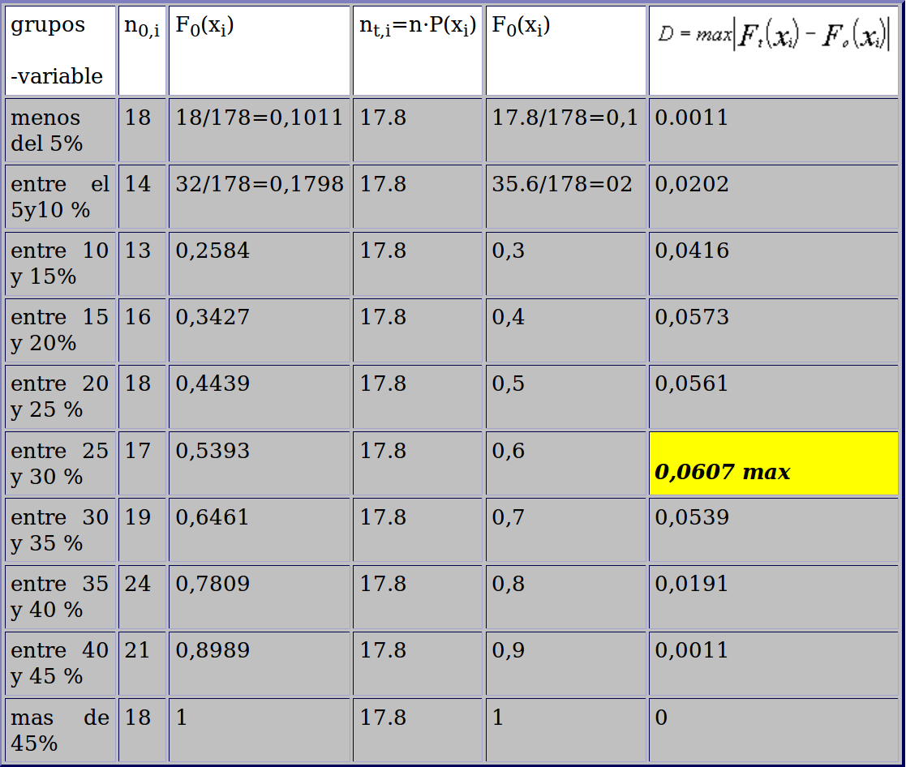

Slide 8
D=0.0607
D(0.05,178)=0.1019
Como 0.1019 > 0.0607, no podemos rechazar la hipótesis.

Slide 9
Referencias:
https://www.uv.es/ceaces/tex1t/7%20no%20para/testkks.htm
https://en.wikipedia.org/wiki/Kolmogorov%E2%80%93Smirnov_test

